Slide 1
Záhady Pyramíd
Pseudohistorie vs. věda
Mgr. Mirón Jurík
466660@mail.muni.cz

Slide 2
Difuzionistická teória
Graffton Eliot Smith
predstava jediného pôvodu vyspelej civilizácie

Slide 4
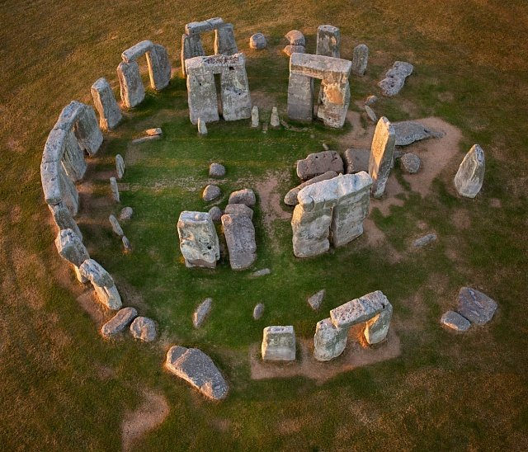
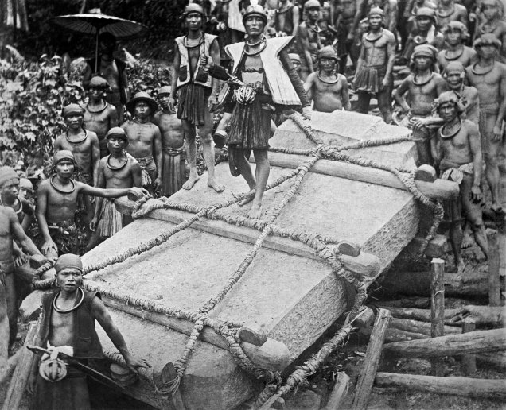

Slide 5
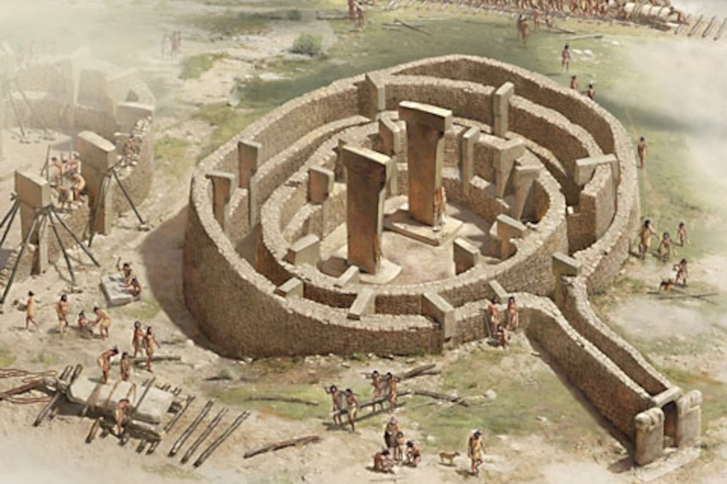
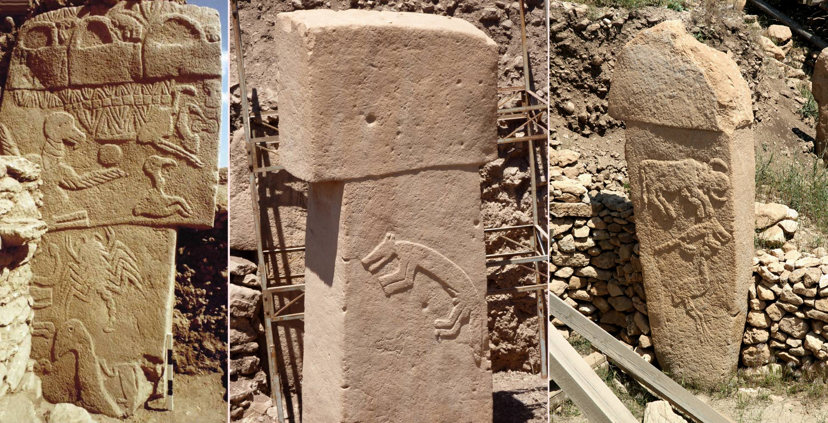
Göbekli Tepe

Slide 6
Pôvod egyptskej civilizácie
Archeoastronauti
Atlantská civilizácia:
viera, že všetky výdobytky egyptskej civilizácie, predovšetkým architektúra, sú produktom nie pôvodného a domáceho obyvateľstva;
viera, že je produktom domáceho obyvateľstva, ale za pomoci poznania inej civilizácie a využitia modernej technológie;
viera, že existuje veľa dôkazov o vyspelej technológii (elektrifikácia, motorové stroje, hydraulika);
viera vo využitie nadprirodzenej sily, mágie, levitácie a pod.
viera v sprisahanie egyptológov, ktorí taja, že pod Káhirou, ale aj pod inými lokalitami sa nachádzajú podzemné štruktúry – mestá, ktoré sú pospájané rôznymi šachtami.

Slide 7
Typologický vývoj kráľovských hrobiek

Slide 8
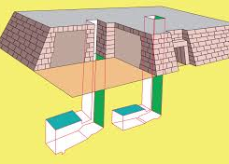
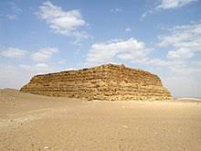

Slide 9
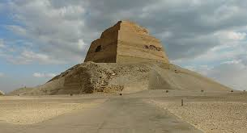
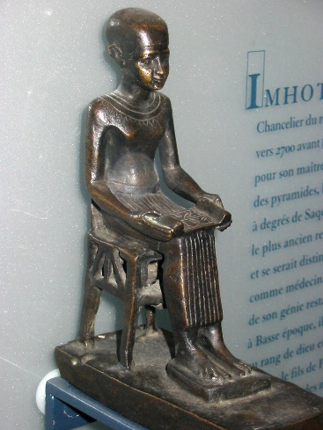
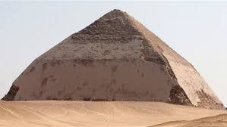
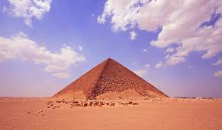
Džoser (Sakkara); Snofru (Medjum, Dahšur)

Slide 10
Mýty o pyramídach v Gíze: - nevieme ako boli postavené; - kameň bol dovážaný len z obrovskej vzdialenosti - nemáme dôkazy o tom, že išlo o hrobky, v prípade Cheopsovej vôbec nevieme, že patrila práve jemu; - spĺňali funkciu Jozefových sypiek; - prisudzuje sa im liečivý a iný ezoterický význam. - astronomické konštelácie a pyramídy (Robert Bauval, 1994)

Slide 11
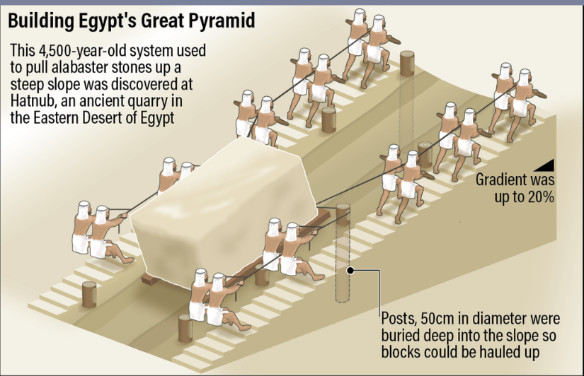
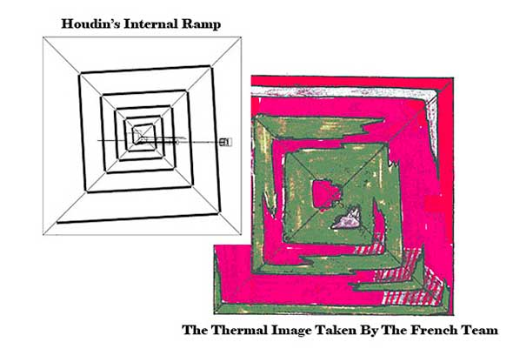

Slide 13
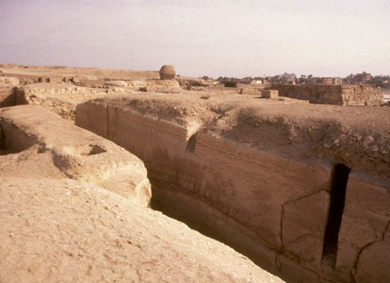
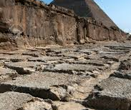
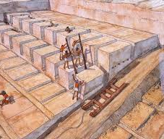
Ťažba kameňa

Slide 14
Tajomné miesta veľkej pyramídy

Slide 16
BRENNAN, H. Tajné dějiny starého Egypta. Praha.2008
...zvedání kamenů a jejich přeprava z kamenolomů se mohla uskutečnit vodíkovými balóny pomocí navijáků z gondol nebo ze země… (s.63)
…i když je tento nápad radikální, existují důvody, kvůli nimž si zasluhuje pozornost. Prvním je překvapující objev, že staří Egypžané byli výbornými chemiky…Zjistilo se, že 4000 let staré, černé, zelené i bílé prášky používané ke kosmetickým účelům, byly v mimořádne zachovalém stavu. (64-65)

Slide 17
BRENNAN, H. Tajné dějiny starého Egypta. Praha.2008
Vezmete-li krystal křemen do zatemněné místnosti a na jeden jeho konec silně udeříte kladivem, z druhého vyletí svazek jisker…I když o tom ví málo lidí, granit obsahuje překvapivě vysoké množství křemene. V asuánskem granitu je ho až 55%. Králova komora a její „odlehčovací komory“ jsou výlučně z granitu“ (s. 146-147)
To, co nazýváme Královninou komorou, byl vlastně vodíkový generátor. Vyztužena nika v jejím nitru obsahovala chladicí nebo odpařovací věž. Přes severní a jižní šachtu se do komory dopravovaly chemické sloučeniny – chlorid zinečnatý a kyselina chlorovodíková. Reakcí těchto dvou vznikal plynný vodík. Příznaky tohoto procesu se zachovaly v zabarvení šachet. Plynný vodík stoupal a naplnil velkou Galérii a Královou komoru (s. 175)

Slide 18
Pyramidológia: je pseudoveda, ktorá sa snaží skúmať pyramídy a ich vlastnosti pomocou metód merania a výpočtov ich geometrických parametrov, pričom výsledkom týchto výpočtov prisudzuje vyfabulované závery fantastického a ezoterického charakteru.
John Taylor: The great pyramid; why was it built: & who built it? (1859)

Slide 19
V tejto koncepcií pokračujú Robert Menzies a Piazzi Smyth (Our inheritance in the Great Pyramid).
„Projdeme-li teddy Sestupnou chodbou k začátku chodby Vzestupné, urazíme vzdálenost 688 palců (17 m). Každý palec představuje jeden rok; jsme tudíž v roce 1453 před Kristem (2141-688= 1453). Toto datum je obecně považováno za rok odchodu Izraelitů z Egypta. Nyní se jedná o symbol vzestupu člověka k Bohu. Pokračujeme-li Vzestupnou chodbou vzhůru do vzdálenosti 1485 palců (37,7 m), dostaneme se ke vstupu do Velké galérie. 1453 pred Kr. – 1485 = 33 n. l., rok, kdy se veří, že došlo k ukřižování Ježíše Krista. Smeřem nahoru po Velké galerii až na její konec se dostaneme do vzdálenosti 1881 palců (47,7 m ). 33 +1881 = 1914 n. l.; rok kdy vypukla první světová válka.“
(DESALVO, John. 2009. Tajemný svět pyramid. Praha: Zoner Press, 2009. ISBN 978-80-7413-021-2)

Slide 20
„V tomto smyslu byly naprosto chybné všechny teorie, které říkaly, že se do rozměrů promítal počet dní v roce. Výška Velké pyramidy byla určena na 7 x 40 egyptských loktů (jeden egyptský loket = 20,6 palce) tedy po přepočtu 146,5 metru. Délka jedné strany čtvercové základny Velké pyramidy byla určena na 11 × 40 egyptských loktů (jeden egyptský loket = 20,6 palce) tedy po přepočtu 230,2 metrů. To potvrzuje i Meydumova pyramida, která je starší a je vysoká 7 × 25 egyptských loktů (= 91,6 metrů) při „šíři“ 11 × 25 egyptských loktů (= 143,2 metrů)“
William Flinders Petrie: Seventy Years in Archeology. p. 34

Slide 21
Pyramidológia sa zaoberá aj inými oblasťami.
Schopnosť kumulovať a generovať energiu.
Magická moc.
Zrýchľovanie rastu rastlín, zrenia ovocia, zlepšovanie chuti potravín.
Liečivé účinky – dokonca zastavenie rastu nádorov a rozvoja onkologických ochorení.
Komunikácia s „vyššími“ bytosťami. Spirituálne kontakty.
Ostrenie žiletiek.

Slide 22
Anatolij Jaguljajev

Slide 23
„Nedlouho poté, co byl před několika lety odtajněn nový typ radaru schopného nahlížet hluboko pod zemský povrch, se vynořila řada ohromujících údajů o důmyslných labyrintech systémů podzemních tunelů v různých částech světa. V jihoamerické Guatemale byly pod mayským pyramidovým komplexem Tikal zmapovány tunel, táhnoucí se v délce plných 800 kilometrů na druhou stranu této země. Badatelé míní, že jejich přítomnost zřejmě vysvětluje způsob, jak mohlo asi půl miliónu Mayů uniknout zhoubným událostem, které decimovaly jejich kulturu. Podzemní radar (SIRA), použitý za stejným účelem v Egyptě před rokem 1978, zaznamenal přítomnost mimořádného podzemního komplexu pod gízskými pyramidami. Opatření, která následně udělal egyptský prezident Sadat, měla za následek tři desetiletí přísně tajných vykopávek podniknutých za účelem vniknutí do tohoto systému a jeho pečlivého prozkoumání. Na nedávném setkání v Austrálii předvedl Dr. Jim Hurtak, jeden z klíčových vědců Projektu Giza, filmový záznam z průběhu prací probíhajících pod názvem KOMORY V HLUBINĚ, uvolněny na konci století.“
(Zdroj: http://www.silesia.wz.cz/giza.htm)

Slide 24
"Nalezli jsme dědictví civilizace ovládající jistý způsob technologie, která byla mnohem dále než je naše. Byla to technologie jíž dokázali vytvořit ohromná podzemní města, přičemž Sfinga a pyramidy jsou jen malé povrchové značky." Na projektu zúčastněný Dr. Hurtak přirovnává tento nález ke kolizi, ne nepodobné nečekanému kontaktu s vyspělou mimozemskou kulturou. Popsal to jako "odkrytí kořenů čtvrté kultury", takzvané Atlantské civilizace, která zanikla v posledním kataklyzmatu. Nález poskytuje jednoznačný důkaz, že veškeré jazyky, kultury a náboženství vyvěrají z jediného společného zdroje, jemuž Dr. Hurtak říká "rodičovská civilizace".

Slide 25
„Pyramida - nejdříve základ základu - slovo: pyro je oheň a slovo amid je prostředek. Čiže pyramida je zařízení s ohněm uprostřed... Skutečnému středu pyramidy se říká královská komnata, a to proto, že se v ní koncentruje největší množství energie, která jakoby v podobě plamene svíčky stoupá k vrcholu pyramidy. Toto místo a jeho energie může být využito k mnoha účelům. Lze tam sušit jakoukoliv hmotu obsahující vodu, nabíjet zdroje schopné pojmout energii, ostřit nástroje, mumifikovat a konzervovat maso nebo těla lidí, zasvěcovat adepty do vyšších znalostí o kosmických principech.... Pyramidy tedy byly jsou a budou stroje či nástroje k zacházení s kosmickou energií. Nejsou to žádné hrobky faraónů, orientační body a další nesmyslené věci, které jsou pyramidám připisovány novodobými badateli. Nebyly postaveny otroky, ale za pomoci nejdokonalejších zařízení pracujících s kosmickou energií. Všechna tato zařízení byla po postavení pyramid zničena, aby nepadla do ruky nezasvěceným lidem.“
(Zdroj: http://www.silesia.wz.cz/giza.htm /Pavel Mácha/)

Slide 26
ELHAKIM, Chalil. 1994. Tajemství pyramid. Praha: Eko-konzult, 1994. 120 s. ISBN 80-967157-1-2
DESALVO, John. 2009. Tajemný svět pyramid. Praha: Zoner Press, 2009. s. ISBN 978-80-7413-021-2

Slide 27
Teória bosenských pyramíd
Semir Osmanagič
Teória: pod súčasným zarasteným vegetačným povrchom vrchu Visočica sa ukrýva stará európska pyramída, ktorá má výšku 220 m.
Argumentoval to tým, že tvar kopca náramne pripomína pyramídu, a jej strany sú dokonca orientované podľa svetových strán. Ďalší z argumentov bol, že sa nachádza neďaleko Sarajeva, hlavného mesta Bosny a Hercegoviny.

Slide 28
„Tahle skutečnost a tvar pyramidy mi bohatě stačily. Přiroda prostě nemohla takový perfektní objekt stvořit.“

Slide 29
Objevili jsme několik stovek metrů dlouhé tunely vedoucí do bosenské pyramidy Slunce. Tyto tunely jsou vyčištěné a zabezpečené, díky čemuž v letech 2005 až 2010 mohli navštívit tunely již desítky výzkumníků a turistů. Vzdálenost mezi vstupem do tunelů a pyramidou Slunce je necelé tři kilometry. Ve stěnách tunelů jsme našli organický materiál.“
„Pouhý jeden kilometr jižně od bosenské pyramidy Slunce se mezi dvěma řekami nachází vstup do podzemních tunelů“ a „Vzdálenost mezi vstupem do tunelů a pyramidou Slunce je necelé tři kilometry.“

Slide 30
„Dr. Husnija Resulovic z Federálního institutu pro Agropedologii vedl tým expertů, který analyzoval půdu pokrývající pyramidu. Došli k závěru, že vrstva zeminy na pyramidě je starší než 12 000 let. Dr. Ivan Šimatovic z Chorvatska, analyzující hrany pyramidy, nesporně prokázal jejich umělý původ.“

Slide 31
„Pyramidy vznikly v období před dobou ledovou, před 12 000 lety, a to tvoří tým pádem spojení s předchozím cyklem vývoje lidstva. Toto je milník na cestě k poznáni světové historie. Na příkladu bosenských pyramid vidíme důkaz existence vyspělých civilizací mnohem dříve , než nám bylo přednášeno. Také ukazujeme, že výzkum nemusí být veden pouze instituty z Londýna, Paříže nebo New Yorku, ale také pomocí nezávislých nadací vedených dobrovolníky.“

Slide 32
„Antropologická genetika prokázala, že se v této oblasti před více než 35 000 lety vyskytovaly lidské komunity, což dělá z Bosny a Hercegoviny druhou nejstarší kulturní oázu v Evropě. Objev keramických megalitických výtvorů spadá právě do tohto období“
OSMANAGIĆ, S. 2016. Pyramídy světa a bosenské údolí pyramid. Praha: Spirit travels, 2016

Slide 33
